Slide 2
3
2
1
Select the best region that based on your location.

Slide 3
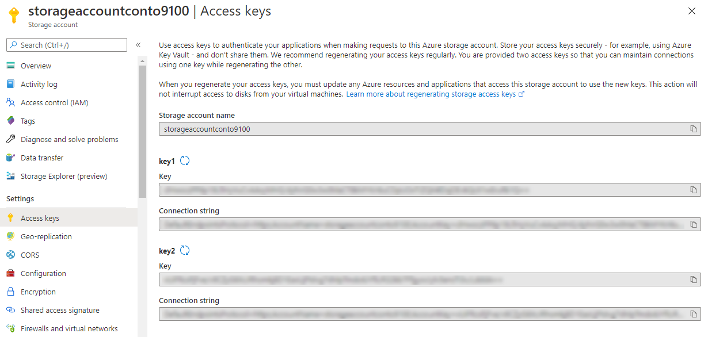
1
2

Slide 4
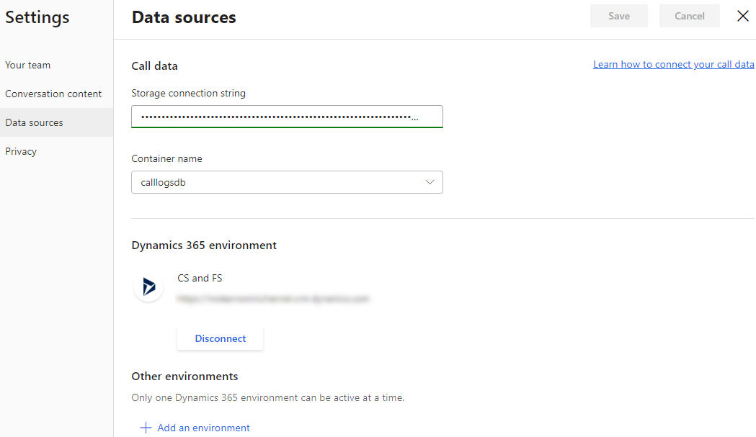

Slide 5
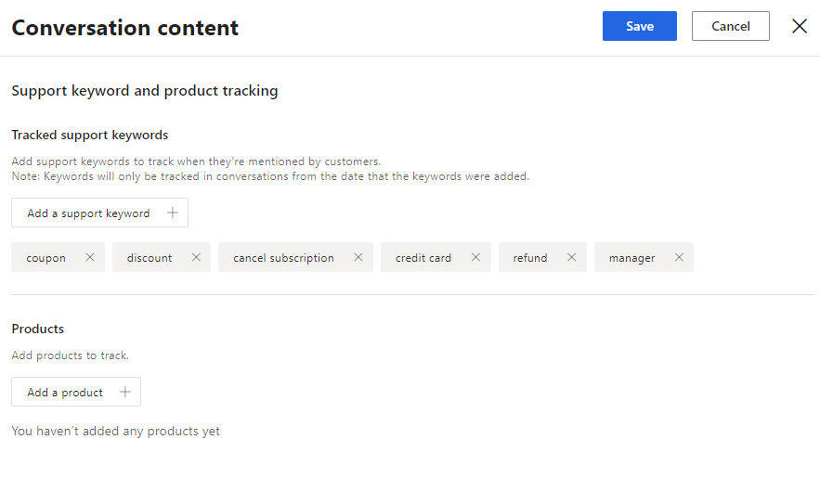

Slide 7
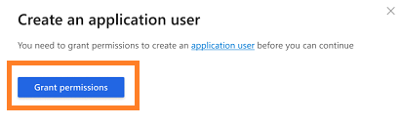

Slide 8
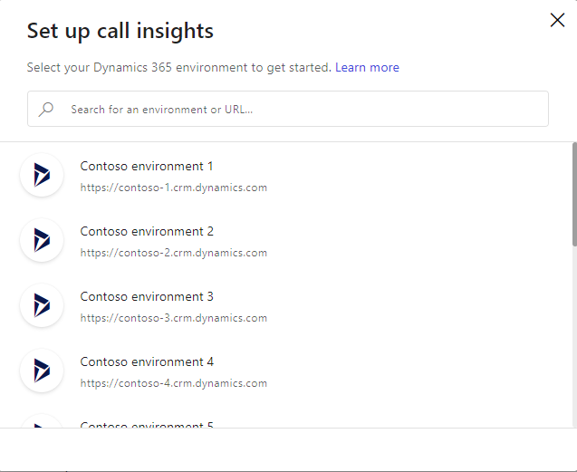

Slide 9
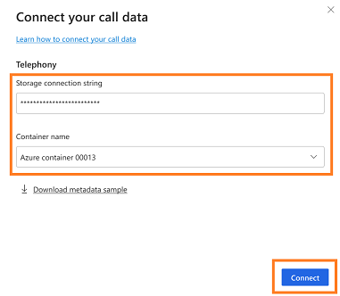

Slide 10
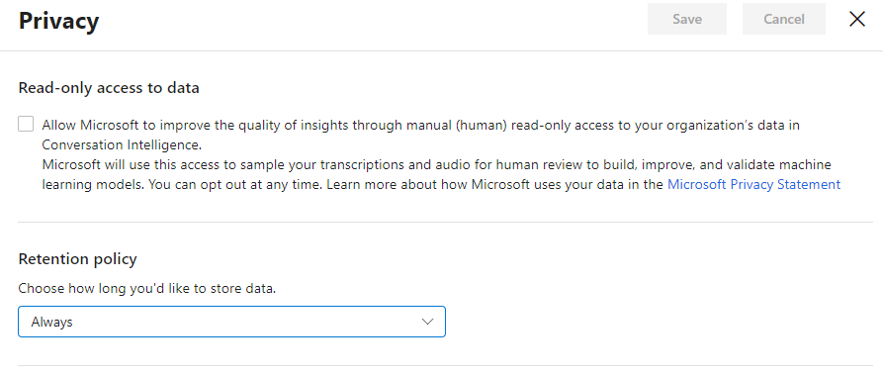
يُمكن تعيين الاحتفاظ لمدة 30 أو 90 يومًا أو سنة أو دائمًا.

Slide 11
